Slide 1






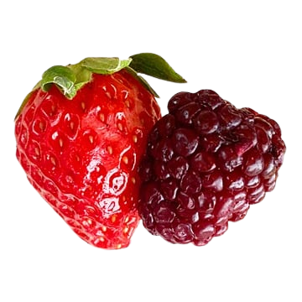

THỰC ĐƠN TUẦN 36 TRƯỜNG TRUNG HỌC CƠ SỞ NGUYỄN GIA THIỀU
Từ ngày 25/09/2023 đến ngày 29/09 /2023
Đơn giá 40.000 VNĐ bao gồm 01 bữa ăn trưa-Tráng miệng và thuế
(Thực đơn được xây dựng theo "Thực đơn cân bằng dinh dưỡng" được thực hiển bởi Bộ giáo dục và đào tạo và Viện Dinh Dưỡng Quốc Gia)
Tuần | Thứ | Món chính | Món mặn 1 | Món mặn 2 | Món xào | Món canh | Bữa phụ | Năng lượng bữa trưa (KCAL) | Đáp ứng nhu cầu hằng ngày 40-50 % | Tỉ Lệ (%) |  |  | Năng lượng bữa phụ (KCAL) | Đáp ứng % nhu cầu năng lượng/ngày
 |  |  |  |  |  |  |  |  |  | P | L | G
Tiêu Chuẩn |  |  |  |  |  |  |  |  | 40%-50% | 25.0-35.0 | 30.0-40.0 | 50.0-65.0
Tuần 36 06/05/ 2024 | Hai 06/05 | Cơm | Tôm thịt rang hành | Đậu sốt cà Giò hấp | Bắp cải cà rốt xào mì | Canh thịt nấu chua thả giá | Sữa chua trái cây Kun | 856.8 | 42.6 | 31.2 | 34.8 | 55.8 | 88 | 7.5
 | Ba 07/05 | Cơm | Thịt bò xào ngũ sắc | Trứng cút sốt me | Giá đỗ cà rốt xào | Canh mùng tơi nấu tôm nõn | Bánh Su kem Hữu Nghị | 878.4 | 44.2 | 33.2 | 36.6 | 57.8 | 99 | 7,5
 | Tư 08/05 | Cơm | Thịt gà om nấm hương hạt sen | Thịt kho Xúc xích hấp | Su su cà rốt luộc | Canh bí nấu xương gà | Dưa hấu | 854.6 | 42.0 | 31.2 | 34.4 | 55.6 | 78 | 7,5
 | Năm 09/05 | Cơm | Thịt xá xíu | Trứng cuộn Chả rim tiêu | Rau muống xào tỏi | Canh me nấu chua | Sữa chua Phù Đổng | 862.6 | 43.4 | 32.6 | 35.8 | 55.8 | 100 | 7,5
 | Sáu 10/05 | Cơm | Bún chả |  |  |  | Sữa fristi cô gái Hà Lan | 840.4 | 40.6 | 30.2 | 33.4 | 53.6 | 88 | 7.5
 | Ghi chú : (1) Phần trăm năng lượng được tính trên tổng năng lương mỗi ngày
 | (2) Phần trăm Protein,Lipid,Glucid được tính trên tổng năng lượng của một bữa
 | (3) Tổng số loại nguyên liệu sử dụng trong thực đơn,không bao gồm gia vị
 | (4) Tổng lượng rau củ quả trong thực đơn,chưa bao gồm trái cây tráng miệng
 | (5) Tổng lượng muối từ các gia vị chứa muối sử dụng trong thực đơn

